Slide 1
KEMI · KAPITEL 3 · ATOMER OCH GRUNDÄMNEN
Introduktion till atomer
Start: vad är en atom och vad är ett grundämne?
Vad är en atom? · Hur liten är en atom? · Vad ingår i kapitlet?
Notes:
Presentationen följer grundtexten i kapitel 3, Start. Anteckningarna innehåller handledning. Allt material är utkast (beta).

Slide 2
Vad är en atom?
Allt består av atomer
Notes:
Fråga: om du delar en guldbit om och om igen, hur slutar det? Låt eleverna skriva en gissning och spara den till slutet av kapitlet.

Slide 3
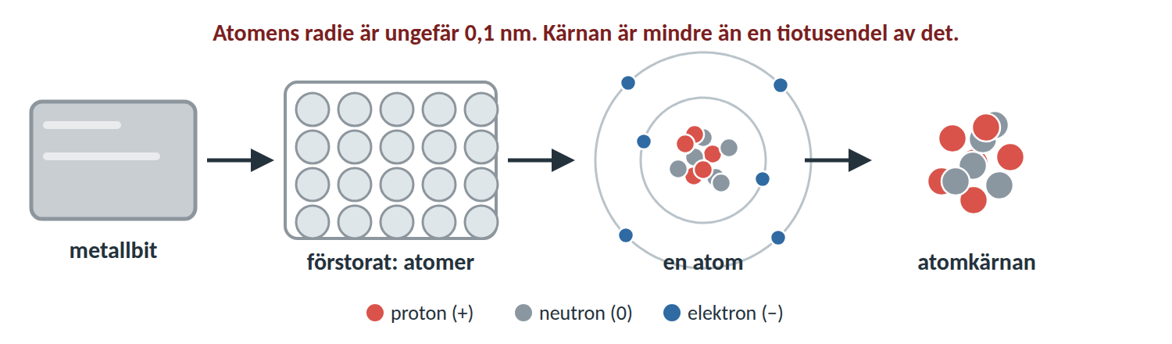
Från metallbit till atom
Allt är gjort av atomer.
Atomer av samma sort bildar ett grundämne.
En atom har en kärna med elektroner runt omkring.
Bilderna är schematiska, inte skalenliga.
Notes:
Gå igenom stegen från metallbit till atomkärna. Betona att bilden är en förenkling.

Slide 4
Hur liten är en atom?
1
2
3
Atomen
Kärnan
Bild
Radie ungefär 0,1 nm, alltså 1 · 10⁻¹⁰ m.
Mindre än en tiotusendel av atomens radie.
Om atomen vore en fotbollsarena vore kärnan ungefär ett knappnålshuvud. Det är en bild, inte en mätning.
Betona att arenajämförelsen är en analogi. Nästan hela atomen är tom.

Slide 5
Vad ingår i kapitlet?
Delområde | Du lär dig
3.1 Atomens byggnad | Protoner, neutroner och elektroner, atomnummer och masstal, atommodellernas historia, isotoper och radioaktivitet. Labb: svarta lådan.
3.2 Periodiska systemet | Hur grundämnena är ordnade, metaller och icke-metaller, grupper med släktskap, grundämnen i naturen och kroppen. Labb: metaller och icke-metaller.

Slide 6
Kolla dig själv
KOLLA DIG SJÄLV
Vad är en atom?
Hur många grundämnen finns det ungefär?
Hur stor är en atom och hur stor är kärnan i förhållande till den?
Notes:
Låt eleverna svara i par eller på whiteboard. Facit finns i lärarversionen av kapitlet.

